Slide 1
Desafios para a implementação da Agenda 2030 no Brasil
Mônica Andreis
monica.andreis@actbr.org.br

Slide 2
ACT Promoção da Saúde
Organização não-governamental brasileira, fundada em 2006 para promover políticas públicas de controle do tabaco e posterior expansão para atuar na prevenção dos fatores de risco das doenças crônicas não-transmissíveis
ACT é membro e co-facilitadora do GTSC Agenda 2030
https://actbr.org.br/

Slide 3
Agenda 2030
A Agenda 2030 e os Objetivos de Desenvolvimento Sustentável são um chamado à ação para construir um futuro melhor para todas as pessoas, sem deixar ninguém para trás.
A idéia de desenvolvimento sustentável está ligada ao conceito de desenvolvimento que atende às necessidades da geração atual sem comprometer as necessidades das gerações futuras.

Slide 4
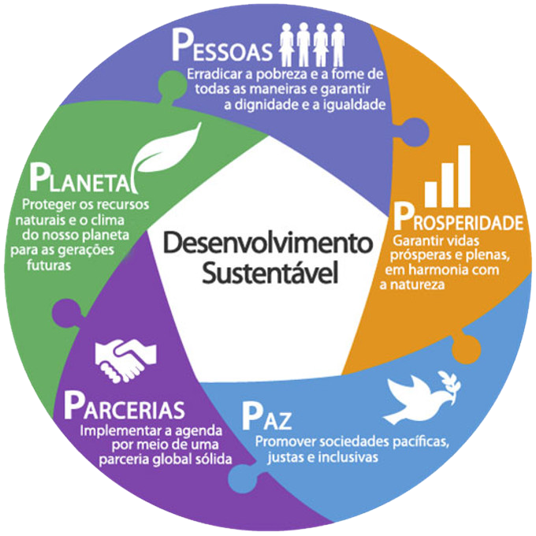
Os 5 Ps da Sustentabilidade
Valores Aspiracionais permanentes da Agenda 2030
Um novo modelo de desenvolvimento

Slide 5
Conscientização e Mobilização da sociedade
Ações de comunicação
Engajamento nos territórios
Garantia de direitos
Democracia participativa

Slide 6
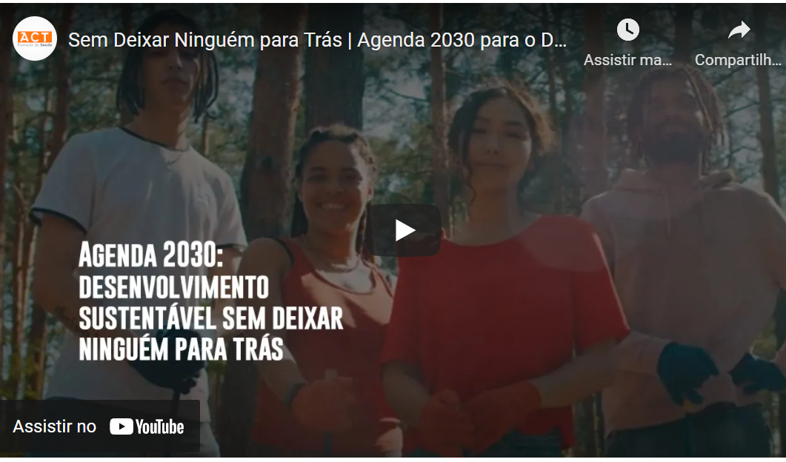
Sem Deixar Ninguém para Trás:
Agenda 2030 para o Desenvolvimento Sustentável
https://www.youtube.com/watch?v=0DSqti9DfsA

Slide 7
Financiamento
Alocação para financiamento de políticas públicas no país
Externalidades negativas: riscos para saúde, clima e natureza
Fontes de recursos: Tributação e Imposto Seletivo
Estratégias fiscais e Instrumentos regulatórios

Slide 8
Articulação
Para alcançar as metas e objetivos é necessária uma parceria global, reunindo governos, sociedade civil, academia, setor produtivo, e todos que possam contribuir legitimamente para o desenvolvimento sustentável
Visão global e holística
Dificuldade de articulação intra e intersetorial
Determinantes comerciais
Conflitos de interesse

Slide 9
O papel (dever) dos três poderes na implementação da Agenda 2030
Ações para concretização da Agenda 2030 no Poder Judiciário
Compromisso (ou falta de) do governo com implementação da Agenda 2030
Agenda 2030 e atuação do Poder Legislativo brasileiro
“A quantidade de proposições e atividades legislativas e os tipos levantados não correspondem a uma concepção de perenidade da implementação da Agenda 2030 no Brasil” (Faria e Paula, 2022)
Projeto de Lei 1308/2021: propõe os ODS como referência para a formulação de políticas públicas nos âmbitos federal, estadual e municipal, elaborado pela Frente Parlamentar Mista em Apoio aos ODS, no Congresso Nacional

Slide 10
GT Agenda 2030
Várias organizações, entre elas o Grupo de Trabalho da Sociedade Civil para Agenda 2030, tem empreendido esforços em divulgar e apoiar a implementação da Agenda 2030 no Brasil.
Entre suas realizações está a produção de relatórios anuais sobre a implementação da Agenda 2030 no Brasil, com recomendações para alcance das metas
https://gtagenda2030.org.br/
Notes:
https://gtagenda2030.org.br/

Slide 11
Relatório Luz
Brasil, 2022: na vanguarda do retrocesso
O Relatório Luz aponta que o Brasil não deve cumprir os ODS se não adotar medidas urgentes e significativas para erradicação da pobreza e promoção do desenvolvimento sustentável.
É necessário priorizar o desenvolvimento sustentável para um futuro mais saudável, justo e solidário

Slide 12
Obrigada pela atenção!
https://actbr.org.br/
https://gtagenda2030.org.br/

